Slide 1
腦筋急轉彎
摁摁摁[摁摁[ˋ摁摁摁摁摁摁摁摁摁摁摁摁摁摁摁摁摁摁摁摁摁摁摁摁ˋ摁摁ˋ摁摁摁ˋ摁摁摁摁摁摁摁摁摁摁摁摁摁摁摁摁摁
開始

Slide 2


我最喜歡的食物(日本的)
鮪魚壽司
玉米壽司
鮭魚卵壽司

Slide 3


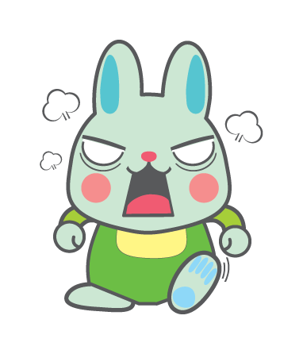
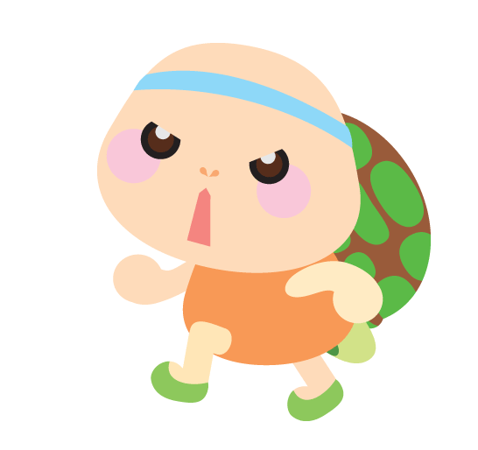
答錯了!
再加油!
重新

Slide 4


答對了
掰掰

